Slide 1


2.NPM的介绍
萧镇升
品牌部
欧阳䶮
罗博雅

Slide 2

讲座大纲
NPM的介绍
常用的NPM命令
NPM的配置
package.json文件的重要字段

Slide 3
讲座大纲
NPM的介绍

Slide 4
NPM的介绍
NPM是随同NodeJS一起安装的包管理工具，
能解决NodeJS代码部署上的很多问题，常见的使用场景有以下几种：
允许用户从NPM服务器下载别人编写的第三方包到本地使用
允许用户从NPM服务器下载并安装别人编写的命令行程序到本地使用
允许用户将自己编写的包或命令行程序上传到NPM服务器供别人使用

Slide 5
讲座大纲
2. 常用的NPM命令

Slide 6
NPM的介绍
常用的NPM命令：
初始化，为当前工程生成一个package.json文件
npm init
npm init -y
安装依赖，通过读取package.json里面的内容，递归下载当前工程的依赖文件
npm install
npm i
添加依赖，下载第三方库，并把依赖信息记录到package.json文件里面
npm install <packageName+> -D
npm install <packageName+> -S
添加全局工具
npm install <packageName+> -g
Notes:
初始化生成的package.json文件就好像是它的后缀说的一样是一个JSON文件，
里面有几个有用的字段，我们会在接下来介绍。
由于国内环境的特殊性，安装依赖的时候很可能遇到依赖下不下来的问题。
要解决这些问题需要对NPM进行一些配置这个也会再接下来介绍。
至于添加依赖的时候-D，-S，也是跟package.json文件的字段有关的。
-g命令一般用来安装一些全局工具，比如脚手架、编译工具之类的命令行工具

Slide 7
讲座大纲
3. NPM的配置

Slide 8
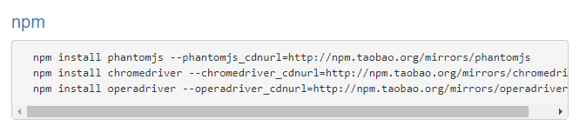
NPM的介绍
NPM的配置：
配置镜像，加速依赖下载：
npm config set registry=https://registry.npm.taobao.org
切换到淘宝镜像，可以应付大部分的依赖下载
还有一部分需要特殊处理的可以参考
https://npm.taobao.org/mirrors
如果配置了私有NPM镜像的话，也可以通过这个命令行切换到私有镜像，
搭建私有镜像的常用工具有sinopia、pm2
Notes:
这一些需要特殊处理的包，都是因为使用了二进制文件，需要从github上面下载二进制文件造成的。

Slide 9
NPM的介绍
对于经常需要切换镜像地址的人，
有另外的工具：
nrm：
一个命令行工具，
可以通过 npm install -g nrm 命令进行安装。
列出所有可用镜像：
nrm ls
显示当前使用镜像：
nrm current
切换镜像
nrm use <registry>
添加镜像地址
nrm add <registry> <url>

Slide 10
讲座大纲
4. package.json文件的重要字段

Slide 11
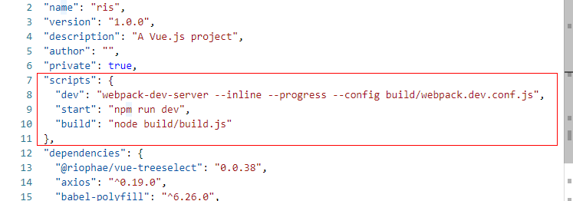
NPM的介绍
package.json文件的重要字段：
scripts：
命令行列表，用于记录当前程序的重要命令行，
一般来说新接手到一个程序，要知道它怎么编译、怎么运行，
除了可以看README.md文件以外，还可以看这个字段
以右图为例
运行命令行：
npm run start
就相当于运行命令行：
npm run dev
就相当于运行命令行：
webpack-dev-server ........
Notes:
首先提一下，这里说的重要，意味这这些字段能够影响程序运行。
除此之外使用NPM命令来运行命令行，和直接在命令行里面运行目标命令有点不同：
使用NPM命令的命令行，会取用/node_modules/.bin/下面的命令行工具。
这意味着什么呢？
1. 不会因为命令行工具的版本带来执行问题
2. 不用全局安装对应命令行工具

Slide 12
NPM的介绍
package.json文件的重要字段：
dependencies：
devDependencies：
这两个字段都是用于保存当前工程所依赖的依赖项的，
dependencies 对应的是 npm install <packageName+> -S 命令中的 -S
devDependencies 对应的是 npm install <packageName+> -D 命令中的 -D
那么这两个字段究竟有什么不一样呢？
当我们通过npm install下载当前工程的所有依赖的时候，
npm 会下载当前项目的 dependencies和devDependencies 中的依赖，
并且递归式的下载依赖的dependencies依赖

Slide 13
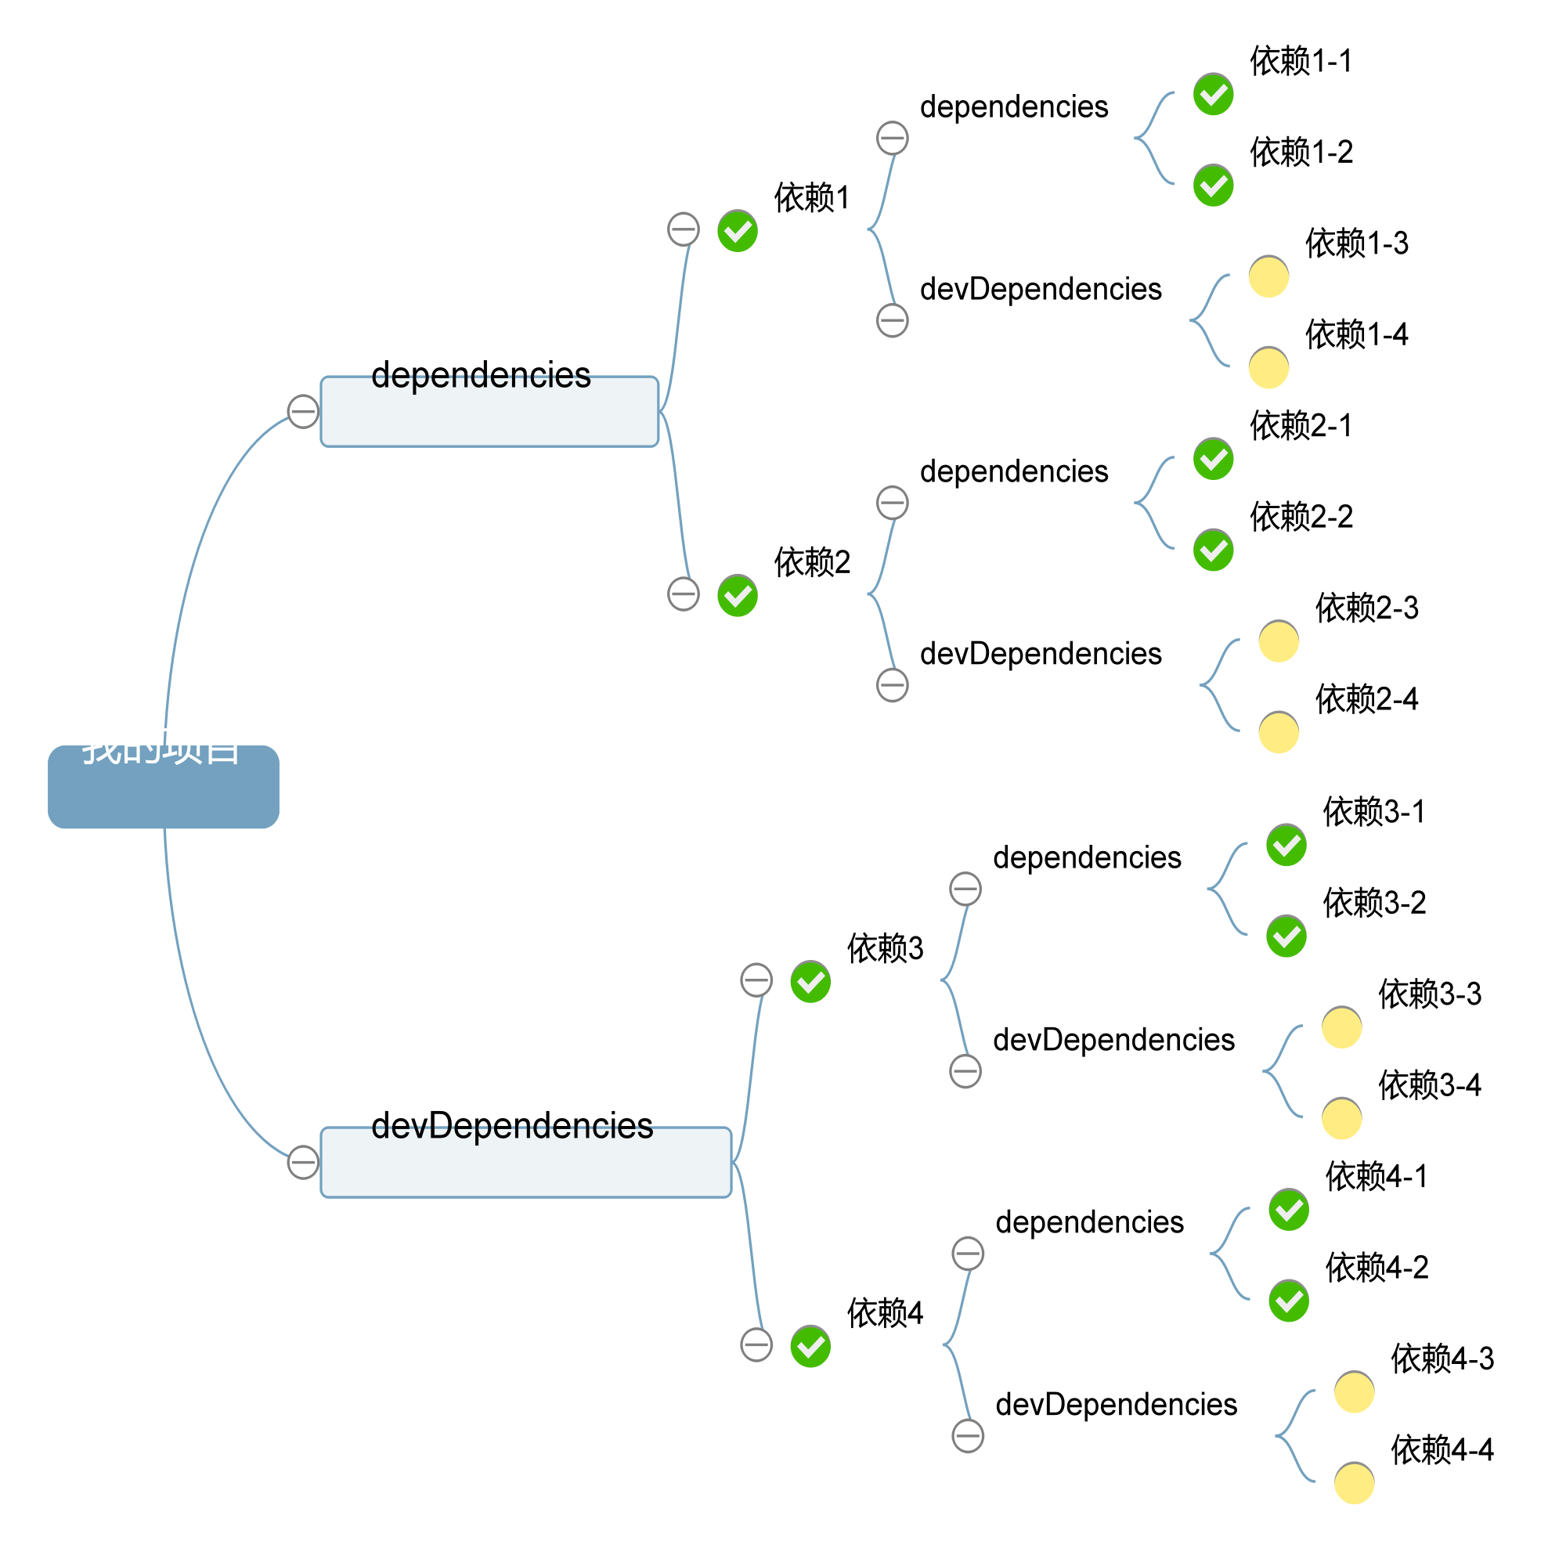
NPM的介绍
用一个图来说明这个关系就是：
Notes:
这个区别对于应用程序来说没有什么，
因为应用程序，是这个图的根节点，该下载的依赖会一个不落的下载到，
但是对于库、框架、工具来说，这个区别的很重要，
因为它们处于这个图的子节点的位置，
把运行中要用的依赖放到devDeps里面会让程序运行不起来。
把构建要用到的依赖放到deps里面会让我们的用户多下载很多冤枉包。

Slide 14
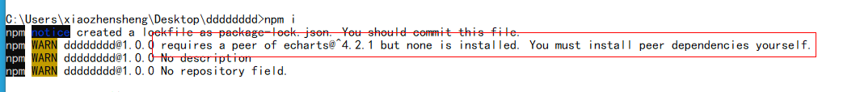
NPM的介绍
package.json文件的重要字段：
peerDependencies：
这个也是代表一种依赖，只是这个依赖不会在执行 npm install 的时候被下载，
它只会弹出这样一个提示，
提示我们去手动安装这个依赖。

Slide 15
NPM的介绍
peerDependencies的作用：
这个特性有什么用呢？
主要是给那些库的作者用的，
假设：
我是一个库作者，我要写一个vue的UI库，这个UI库依赖了eChart来绘图，
我在dependencies里面添加了eChart的依赖，然后发布。
我是一个应用开发者，我用了上面的那个库，但是上面那个库依赖的eChart有一个bug，
它最近被修复了，但是我要等上面的库作者更新它的依赖，才能修复这个问题。
所以：
使用peerDependencies的目的在于，把依赖库的版本选择权，交给使用该库的用户。

Slide 16
NPM的介绍
main的作用：
用于指明包的入口文件。
主要是给那些库的作者用的。

Slide 17

中国广东省广州市黄埔区科学城开创大道2819号 邮编 510530
www.gosuncn.com
+86 020 32068888（电话） +86 020 32032888（传真）
股票代码 300098
谢 谢 观 看

